Slide 1

第2章 Linux基础
2.1 使用Linux
2.2 Linux的用户界面
2.3 基础命令
2.4 文件系统
2.5 文件属性
2.6 文件备份和压缩
2.7 进程管理

Slide 2
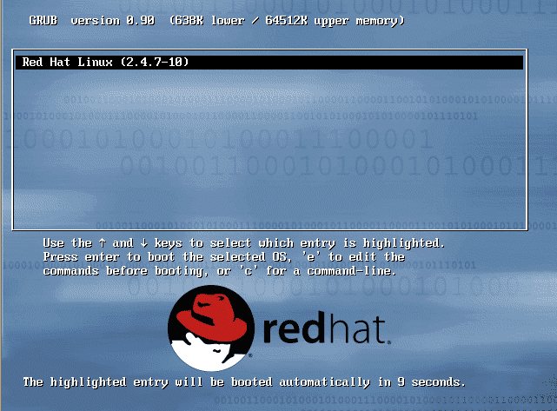
2.1 使用Linux
2.1.1 开机
用户接通Linux主机电源以后，首先会进入一个引导界面，如下图所示。下面以RedHat 9的grub为例。

Slide 3
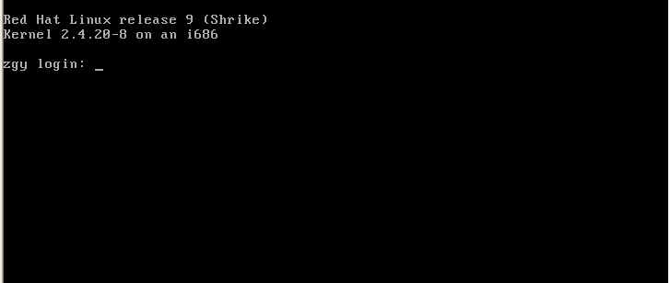
2.1.2 注册
用户接通Linux主机电源，主机显示启动有关信息，稍待片刻显示RUTU界面，如下图所示，表示处于注册状态。

Slide 4
2.1.3 控制台操作
出现系统提示符后，表示系统处于待命状态，此时用户可以输入Linux能够接受的命令，Linux下命令的格式一般是：
<命令> -<可选项1> -<可选项2>…<可选项n> <参数1> <参数2>…<参数n>
其中，可选项决定命令执行的形式，一条Linux命令能附带的可选项多达数十种，它们之间的组合数目就更加庞大了。而参数则是命令执行所需提供的一些相关信息。有一些命令可以完全不用参数，而有一些则可能需要许多参数。注意：Linux的命令、可选项、参数均区分大小写。

Slide 5
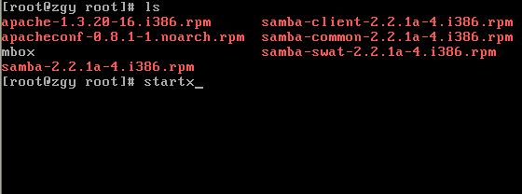
2.1.4 进入图形界面
（1）用超级用户登录Linux，再运行startx，如下图所示。
（2）输入Enter，出现一系列的信息以后，按提示输入。

Slide 6
2.1.5 远程管理Linux
Linux有个比较方便的管理方法——远程登录。现在比较常用的远程管理方法有Telnet和SSH。Telnet是以前比较常用的一种管理工具，只要在Server上面启动Telnetd程序，并且联通了Internet，那么，就可以从Internet的任何一个地方来管理它了。但是telnet在所有的指令传送过程中都是使用明文的，就连用户名密码都不例外。所以，在考虑安全问题的前提下，经过SSL加密的SSH工具就成了人们登录管理远程计算机的比较理想的工具。
在Linux中使用SSH客户端。命令格式：
ssh –l <用户名> <服务器端地址或者域名>

Slide 7
在Windows中使用SSH登录工具。支持SSH的常用工具有Sterm、SecureCRT 等等。
2.1.6 注销
当用户停止使用Linux时，需要向系统注销，使终端回到“login:”状态，以让其他用户继续使用该终端注册进入主机。
进行注销的命令是：
logout↙
或者
exit ↙
有时，也可用组合键<Ctrl>+d进行注销，用户在连线期间运行的尚未完结的程序，除非有特别的指定，将同时被终止。

Slide 8
2.1.7 关闭系统
关闭Linux主机是系统管理员的工作。切记千万不要直接切断电源。
1. Shutdown－停止系统的一种安全和周到的方式
shutdown [<可选项>] <时间> [<警告>]↙
首先关闭系统，常用的<可选项>有：
-r 关闭系统后重新启动。
-h 关闭系统后进入停机状态。
-k 不真正关闭系统，只是向各用户发送警告信息。
<时间>表示关闭系统的时间，使用Linux系统惯用的POSIX标准时间格式字符串，形式如下：
<时间串> [<日期串>] [<偏移量>]
<时间串>的格式为：
hhmm

Slide 9
<日期串>格式为：
MMDDYY
MM表示月，DD表示日，YY表示年份，或：
<月> <日> [<年>]
此处<月>使用英文缩写。
<警告>是用双引号括住的字符串，表示在关机前首先向各在线用户发出的警告信息。
系统管理员也可在主机键盘上按<Ctrl>+<Alt>+<Del>键，其作用等价于“shutdown –r now”，待用户重新启动后，便可切断主机电源。

Slide 10
2. Halt－关闭系统的简单方法
Halt命令执行关闭操作系统所需要的基本任务。Halt记录关机的情况，中止那些非必需的进程，执行sync系统调用，等待文件系统写完成，然后停止内核。这种关闭计算机的方法相对比较简单，不等待马上就关闭计算机。对于一个人在操作的计算机来说比较简便，但是对于多人同事操作的计算机来说，可能会意外停止其他人正在进行的操作。
3. Reboot－快速而不洁的重新启动
Reboot几乎和halt一样，只是它让计算机从头重新启动，而halt是关闭计算机。Reboot由shotdown –r来调用，与halt类似。

Slide 11
2.2 Linux的用户界面
BASH是Bourne Again Shell的简写，是RedHat最常用的shell。shell是一种命令语言解析器（command-language interpreter）。它是用户和内核的一个接口，它将用户输入的没一个命令进行解析，然后传给内核。Shell在用户成功登录系统是启动，始终作为用户和内核的交互手段，直到用户退出系统。每个用户都有一个默认的shell，在/etc/passwd文件中指定。

Slide 12
1. 几个常用的shell命令
命令 | 说明
alias | 设置bash别名
bg | 使一个被挂起的进程在后台继续执行
cd | 改变当前工作目录
exit | 退出当前shell
export | 使变量的值对当前shell的所有子进程都可见
fc | 用来编辑历史命令列表里的命令
fg | 使一个被挂起的进程在前台继续执行
help | 显示bash内部命令的帮助信息
kill | 终止某个进程
pwd | 显示当前工作目录
unalias | 删除已定义的别名

Slide 13
2. bash的几个变量
变量 | 说明
EDITOR, FCEDIT | bsah fc 命令的缺省编辑器
HISTFILE | 用于贮存历史命令的文件
HISTSIZE | 历史命令列表的大小
HOME | 当前用户的用户目录
OLDPWD | 前一个工作目录
PATH | bash寻找可执行文件的搜索路径
PS1 | 命令行的一级提示符
PS2 | 命令行的二级提示符
PWD | 当前工作目录
SECONDS | 当前shell开始后所流逝的秒数

Slide 14
3. bash的特点
1）命令补全
在bash下输入命令时不必把命令输全 shell 就能判断出你所要输入的命令。
2）通配符
另一个使命令输入变得更简单的方法是在命令中使用通配符。bash 支持三种通配符：
* 匹配任何字符和任何数目的字符。
? 匹配任何单字符。
[…] 匹配任何包含在括号里的单字符。
3）命令历史
bash支持命令历史记录。
4）别名
命令别名通常是其他命令的缩写，用来减少键盘输入。

Slide 15
5）重定向
输入重定向用于改变一个命令的输入源。一些命令需要在命令行里输入足够的信息才能工作。
6）管道
管道可以把一系列命令连接起来。
7）提示符
bash有两级用户提示符。第一级是经常看到的bash在等待命令输入时的提示符。缺省的一级提示符是字符$（如果是超级用户，则是#号）。
8）作用控制
作业控制能够控制当前正在运行的进程的行为。
9）bash配置文件

Slide 16
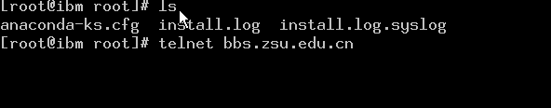
2.3 基础命令
2.3.1 命令的输入与编辑
在shell提示符下面直接输入命令。如在bash下面telnet到远程bbs.zsu.edu.cn，如下图所示。

Slide 17
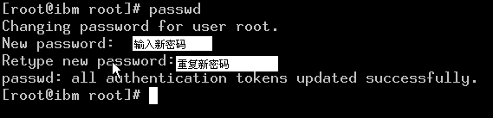
2.3.2 修改口令
若用户是首次注册到主机，一般首先要为自己添加（修改）密码，设置密码的命令是passwd，用户在系统提示符下输入：
passwd↙
系统显示如下图所示。

Slide 18
2.3.3 查询及修改日期时间
用户在系统提示符下可以通过一些命令来获得主机的一些简单信息。例如：要观察主机的时间设置，可用命令：
date↙
系统显示：
Mon Dec 8 01:06:47 GMT 2003
表示当前时间是北京时间（CST——China Standard Time）2003年12月8日1时06分星期一，如果要显示格林威治时间，可用可选项-u：
date -u↙
系统显示：
Mon Dec 8 01:07:15 UTC 2003
如果用户以root身份注册，还可以修改日期、时间，方法是：
date MMDDhhmm[[CC]YY][.ss]↙

Slide 19
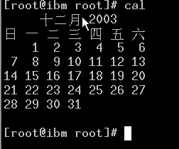
2.3.4 观看日历
用户可用命令cal观看本月的月历，如下图所示。
如果要观看指定的年、月的日历，可用：
cal [月] [年]↙
cal命令有两个可选项：-y可以显示整年的日历，此时一般一个屏幕放不下所有的信息，按输出暂停键又较麻烦，此时可用以下用法：
cal –y |more↙

Slide 20
2.3.5 清屏
当屏幕上显示了太多的内容以至显得杂乱时，可用命令：
clear↙
进行清屏。清屏后，屏幕上的内容将被全部清除，系统提示符定位在屏幕左上角处。

Slide 21
2.3.6 获取用户信息
有时候，一个用户可能有多个注册账号，而又忘记了自己是以哪一个账号注册到主机上的。此时可通过下列方法之一获得自己的注册信息：
（1）观察系统提示符，但有些主机的系统提示符的设定未必能提供用户的注册信息。
（2）使用命令：
logname↙
系统显示：
root
表示用户是以账号root进行注册的。另外一条命令：
whoami↙
也起类似的作用。如果还想了解在线的其他用户的注册情况，可以用命令：
who↙

Slide 22
2.3.7 与其他用户进行简单通讯
注册后，如果有其他在线用户，可通过命令write向另外一个用户发送信息，用法是：
write 用户账号[@主机名] [终端号] ↙
如果所在的系统是多主机，或发送的对象用一个账号同时在多个终端上注册，则可能要指明<主机名>或<终端名>，否则只须指出用户账号即可。
用户可以输入要发送的信息，每一句信息以回车结束。要结束write状态，按<Ctrl>+c键中断即可。
接收者按回车键将重新返回提示符。使用write命令，在线用户之间可以很方便地互相交谈，交换信息。

Slide 23
2.3.8 观看主机信息
用户可通过命令：
uname↙
观看主机的配置情况，例如系统回应：
Linux
表示主机使用的是Linux操作系统。
要得到更详细的信息，可输入：
uname-a↙

Slide 24
2.3.9 寻找命令使用方法
Linux具有很好的联机文档，当用户不知道该如何去使用一条命令时，可用：
man <命令>↙
寻求详细的帮助信息，例如：要了解who命令的详细用法，可输入：
man who↙
显示如图2-24所示。
多数情况下，帮助信息会超过一屏，用户可用<PgUp>键或<PgDn>键实现往上或往下翻屏，或用上下光标键移行。观看完毕，按q键退出。

Slide 25
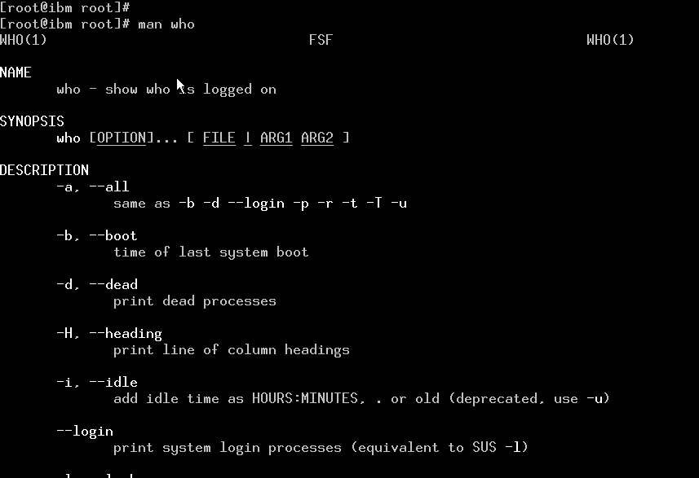
图2-24

Slide 26
2.4 文件系统
2.4.1 Linux文件
Linux可以支持长达256个字符的文件名称，在命令中如果以文件名称作为参数，则文件名称中不能直接使用以下字符：
! @ # $ % ^ & * （ ） [ ] { } ‘ “ \ / | ; < > 空格
这些字符具有特殊含义（称为“元字符”），如果出现在文件名称中并在命令中使用的话，会产生“多义性”。
如果一定要使用这些字符必须在其前面加上转义符“\”，以取消其特殊含义，这种使用方法称为“引用”。

Slide 27
一般约定凡是以“.c”作为后缀的文件是C语言编写的源程序文件。其他一些经常使用的后缀有：
.txt：一般文本文件。
.doc：信息文档。
.sh：shell过程文件。
.html：HTML超文本文件。
.pl：PERL语言编写的程序文件。
.c：C语言程序文件。
.o：编译程序产生的目标文件。
.tar：tar命令产生的备份包文件。
.gz：gzip命令产生的压缩包文件。
.rpm：由rpm产生的文件包。

Slide 28
2.4.2 目录结构
所谓“分类”在术语上被称为“目录”（directory），对于一个分类中包含的更细层次的分类，前者称为后者的父目录或上级目录，而后者则称为前者的子目录。一个目录就是一系列它所包含的文件及子目录的集合。
在一个存储设备中最基本的目录（即分层结构的最上端）称为根目录，用符号“/”表示，这种分层保管文件的存储形式称为文件系统，在每一个文件系统中都只会有惟一一个根目录。由于文件系统看上去就像一棵倒挂着的树，故也称为“树型结构”。

Slide 29
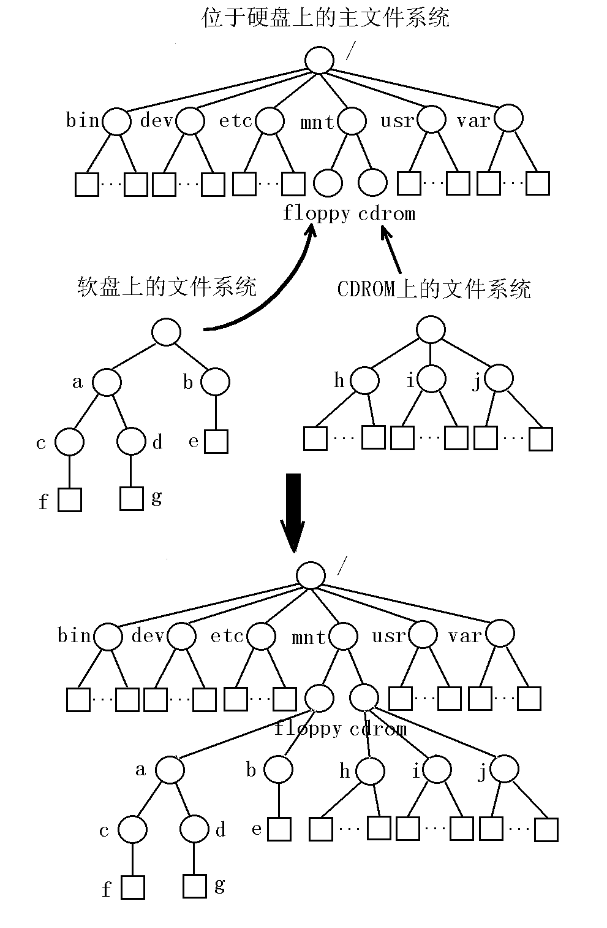
图2-28 树型结构的操作

Slide 30
表2-3 常用操作系统对各种文件系统的兼容性
操作系统名称 |  | Linux | DOS | Windows 95 | Windows 98 | Windows NT | OS/2
采用的文件系统 |  | Ext2 | FAT | VFAT | FAT32 | NTFS | HPFS
能兼容的其他文件系统 | Ext2 | √
 | FAT | √ | √ | √ | √ | √ | √
 | VFAT | √ | √ | √ | √ | √
 | FAT32 | √ |  |  | √
 | NTFS | √ |  |  |  | √
 | HPFS | √ |  |  |  |  | √

Slide 31
2.4.3 路径
标准的路径写法：
（1）第一个“→”不用写。
（2）“→”用符号“/”代替。
路径还有另外一种写法，就是指出从当前目录到目标目录的“通路”。
这种路径的标准写法是：
（1）由于起点必定是当前目录，故起点与第一个“→”可以省略不写。
（2）“→”用符号“/”代替。
（3）上级目录用“..”表示。
这种路径写法与当前目录（即起点）的位置有关，故称为“相对路径法”；前面介绍的写法，路径均从根目录开始，与当前目录位置无关，故被称作“绝对路径法”。

Slide 32
表2-4 目录或文件的绝对法和相对法
子目录或文件 | 绝对法 | 相对法
目录q | /e/j/q | q
目录e | /e | ..
/ | / | ../..
目录f | /f | ../../f
目录x | /f/n/v/x | ../../f/n/v/x
目录i | /e/i | ../I
目录j | /e/j | .
文件b | /b | ../../b
文件r | /e/j/r | r
文件y | /f/n/v/y | ../../f/n/v/y

Slide 33

2.4.4 相关操作命令
1. 文件及子目录名称列表
使用ls命令只能列出当前目录下的文件及子目录清单，其他目录中的内容不会被列出，如下图所示。
在所列清单中，可以发现在i、j后面有“/”符号，这表示它们是子目录而不是一个文件。如果用户使用的是具有彩色能力的终端（例如：控制台，仿真彩色终端），还可以看到目录和文件的名称通常是用不同的颜色显示的，例如：目录名称一般以蓝色显示。
如果要显示其他目录中的文件及子目录名称列表，可使用以下方法：
ls <路径>↙
其中<路径>是用相对法或绝对法书写的到要观察的目录的路径。

Slide 34
2. 显示一个文本文件的内容
“cat<文件名称>”命令现在除了能显示当前目录下文本文件内容外，还可以用于显示其他目录中的文本文件内容，一般性的用法是在指出<文件名称>时使用带路径指引定位的文件名称。
3. 改变文件、目录名称，搬移整棵目录树
在树型结构下，mv命令有了更强大的功能。除了改变文件的名称外，还可以用于改变目录的名称，用户可首先用cd命令进入要改名的文件或子目录所存放的上级目录处，然后使用：
mv <原文件或子目录名称> <新名称>↙
4. 删除文件
使用命令rm，如果要删除非当前目录下的文件，须加上路径指引。用法如下：
rm <带路径指引的文件名称>↙

Slide 35
5. 复制文件
在树型结构下，cp可以跨目录复制文件，用法如下：
cp <带路径指引的源文件名称> <带路径指引的目标文件名称>↙
与mv命令用法类似，如果省略路径指引，则表示文件位于当前目录，如果省略目标文件名称，则表示进行复制后名称仍保持不变。
使用可选项-a，cp命令还可复制整棵目录树，用法如下：
cp -a <带路径指引的起点目录名称> <带路径指引的目标目录名称>↙
6. 创建新的子目录
使用的命令是mkdir，用法是：
mkdir [<路径>/]<新目录名称>↙
<路径>指出新目录所在的位置，如果路径指引被省略，则表示在当前目录下创建新的子目录。

Slide 36
7. 删除目录
删除目录的命令是rmdir，用法为：
rmdir <带路径指引的目录名称>
如果省略路径指引，那就表示要删除的子目录位于当前目录下。此命令只能删除空目录，如果用它去删除一个非空（即其内包含文件或子目录）目录，系统会给出出错提示，这样从某种意义下可以保障信息的安全，降低发生误操作的机会。
要用rmdir删非空目录，就必须先删其包含的文件和子目录，但用带可选项-r的rm命令可以一次删除一棵目录树，用法是：
rm –r <目录树的起点目录>↙

Slide 37
2.4.5 通配符与多文件操作
在Linux中，是通过通配符来实现一种符号可代表多个操作对象的目的，Linux下使用的通配符有三种，除了在DOS中常被使用的“*”和“?”外，还有“[ ]”：
*：代表在其所在的位置上可以是任意多个任意字符（包括空字符）。
？：代表在其所在位置上可以是任意的单个字符。
[]：这是一个较特别的符号，在“[”和“]”之间是一个字符集
。此符号表示在其所在的位置上可以是括号内所包含的字符集中的某个字符。如果供选择的字符集是连续的，
可用连贯符号“-”作简化，将它写成[a-h]；而全体英文字母（包括大小写）组成的字符集则可写成[a-zA-Z]。
这三种匹配符号均起到一个字符表达多种不同字符（串）选择的作用，将它们与普通字符组合成“通配表达式”便能灵活表达多种不同字符串，再看看操作对象中有哪些与其匹配，从而便达到一个通配表达式同时代表多个操作对象的目的。

Slide 38
2.4.6 硬链接
在Linux下，一个文件可以同时归属于多个不同目录，相应的操作称为链接，使用ln命令可以将一个现存的文件链接到另外一个目录，具体用法为：
ln <带路径指引的文件名称> <带路径指引的目录名称>↙
2.4.7 符号链接
在图例中，符号链接用“…”表示，并在旁边注明其链接的目标。
在符号链接文件后标有符号“@”，表示这是一个符号链接，在彩色终端上还可以看到该文件的颜色与其他类型的文件是不一样的。

Slide 39
2.5 文件属性
2.5.1 显示文件属性
一个文件除了作为标识的文件名称以外还有许多特性，例如：最后修改时间、最后访问时间、文件的类别（一般文件、目录或符号链接等）、硬链接数目、文件的长度等。
此外，Linux是一个多用户的系统，在对文件进行操作时，必会涉及到安全性——即用户操作权限的问题，所有这些特性，我们统称为文件的属性。
要得到文件的属性信息，可以使用带-l可选项的ls命令。利用它可以得到当前目录下每一个文件（广义的文件，包括目录、符号链接等）属性的详细信息，如图2-70所示。

Slide 40
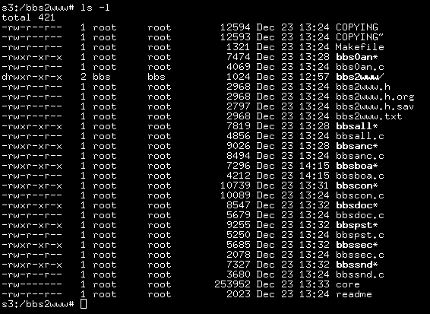
图2-70

Slide 41
权限通常包括r、w、x三种：
r表示读的权限。对于一般文件，用户拥有它的r权，则可读出该文件的内容。
w表示写的权限。对于一般文件，这意味着拥有此权限的用户可以修改该文件。
x表示可执行权。具有x权的一般文件往往是一个可执行程序，用户可以具此判断一个文件是否能被执行，最常见的可执行文件包括二进制机器码文件和shell过程文件。

Slide 42
一般情况下路径指引是不可省略的，除非已经把该可执行文件所在的目录设为搜索目录（后面会讲到）。对于目录，只有当用户拥有其x权后，才可用cd命令转入该目录，如果在cd命令后使用一长串路径，则该路径所经过的所有目录，用户都必须具有x权，方可正确转入。
以上权限约束一般只对普通用户有效，对于root，由于他是系统中权力至高无上的管理者，因此，无论一个文件（目录）的r、w权怎样设置，他都自动拥有该文件（目录）的r、w权；另外，只要该文件的权限字串中出现过一次x权（表明该文件可执行），root就具有运行该程序文件的权力。
在权限字串的写法中，r、w、x依次排列，如果有某种权限是没有的，就用“-”来代替。

Slide 43
2.5.2 权限字与权限操作
文件的属性可以进行修改。
例如：文件的最近修改时间可以用touch命令改变，用法为：
touch <带路径指引的文件或目录名称>↙
文件的操作权限可用命令chmod进行修改，用法为：
chmod <八进制权限字串> <带路径指引的文件名称>↙
chmod命令还有一种较直观的用法：
chmod <a|u|g|o><+|-|=><权限字串> <带路径指引的文件名称>↙

Slide 44
2.5.3 文件操作相关命令
（1）观看文件名称列表，命令是ls（源于list），用法为：
ls↙
系统将显示“当前”存储的全体文件名称。
（2）显示一个文本文件的内容，命令是cat（源于catalog），用法为：
cat <文本文件名称>↙
（3）删除一个文件，命令是rm（源于remove），用法为：
rm <文件名称>↙
（4）改变一个文件的名称，命令是mv（源于move），用法为：
mv <原文件名称> <新文件名称>↙
（5）复制文件，命令是cp（源于copy，由于音译的原因，复制又称为“拷贝”），用法为：
cp <源文件名称> <目标文件名称>↙

Slide 45
2.6 文件备份和压缩
备份是计算机日常重要操作之一。放在硬盘上的文件，很容易会因硬件损坏、软件改装、误操作等各种原因而遭受破坏。
通常对于重要的数据，都要定期将它从硬盘上复制到其他存储介质（例如：软盘、磁带、MO等）上，然后设法妥善保管这些备份介质，从而达到保护（原始）数据的目的，一旦硬盘上数据遭受损害，我们可以从备份介质上把原先的数据还原。
最简单的备份方法是用cp命令进行复制。

Slide 46
在Linux下，有专用的备份命令tar，tar的可选项非常多，常用的有：
-c：建立新的备份档文件。
-d：将备份档文件与文件系统中的原始文件进行比较。
-r：向备份档文件追加文件。
-t：列出备份档文件中所含的文件。
-x：从备份档文件中解出文件。
-f：以文件方式，或使用某设备文件所对应的设备备份文件。
-M：使用分卷（例如多张软盘）的备份文件。
-v：在处理过程中显示相关信息。
-w：进行每一步操作时用户需首先进行确认。
-W：备份后校验。
-z：带压缩的备份（gzip压缩）。

Slide 47
2.7 进程管理
2.7.1 进程组件
内核的内部数据结构记录了有关每个进程的各种信息，其中一些非常重要的信息有：
（1）进程的地址空间映射。
（2）进程的状态。如睡眠状态、停止状态、可运行状态等。
（3）进程执行的优先级。
（4）进程已经使用的资源信息。
（5）进程的信号掩码。
（6）进程的属主。

Slide 48
1. PID进程的ID号
内核给每个进程分配一个独一无二的ID号。控制进程的大多数命令和系统调用需要用户指定PID来标识操作的目标。PID安装创建进程的顺序来分配，当内核用光了PID时，它就成1开始，并且跳过任何仍然在使用的PID。
2. PPID父PID
Linux没有提供创建新进程去运行某个特定程序的系统调用。相反，现有进程必须克隆自身去创建一个新进程。克隆进程能够把正在运行的那个程序替换成另外的一个程序。
当一个进程被克隆时，原来的进程就叫做父进程，而副本则叫做子进程。进程的PPID属性就是克隆它的父进程的PID。

Slide 49
3. UID和EUID实际用户ID和有效的用户ID
经常的UID就是创建这的用户标识号，或者更确定地说，它是父进程的EUID值的副本。通常只有创建者和超级用户才能对进程进行操作。
EUID是“有效的（effictive）”用户ID，这是一个特别的UID，用来确定进程在任何给定时刻对那些资源和文件具有访问权限。对于大多数进程来说，UID和EUID是相同的，另外的是setuid程序。

Slide 50
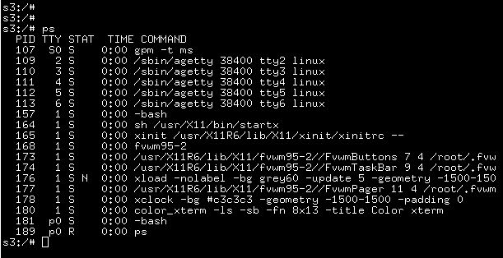
2.7.2 查询进程信息
进程查询可以使用一个命令ps来查询。用法如下：
ps↙
这样，它能显示出由该用户运行的进程的情况，如下图所示。

Slide 51
PID：进程编号，每一个进程都对应惟一一个PID，越靠近“进程树”的根，进程的PID往往就越小。init的PID是1。
TTY：表示提交该进程的终端号。
STAT：表示该进程处于的状态，常见的状态有：
R：表示正在运行，需要占用CPU时间。
S：表示处于睡眠状态，不占用CPU时间。
D：表示处于不可终止的睡眠状态。
T：表示已停止或被跟踪。
TIME：该进程已运行的时间。
COMMAND：该进程所对应的命令。

Slide 52
ps的常用可选项有（“-”符号可省略）：
-a：显示其他用户启动的进程。
-u：显示进程拥有者、进程启动时间等更详细的信息。
-x：显示不是由终端提交（例如系统启动的守护程序）的进程的信息。
-m：显示进程使用内存情况的详细信息。
-w：宽行显示，通常如果显示的信息超过一行（80个字符），后面的显示将被截去。使用此可选项，可使剩余部分转入下一行显示。
-r：只显示正在运行的进程。
-l：用长格式显示。
-t <编号>：只显示由终端/dev/tty<编号>提交的进程。

Slide 53
2.7.3 启动进程
通常，启动一个进程可以可以直接运行可执行文件。这个可执行文件可以是一个二进制码文件，也可以是一个脚本程序等等。
2.7.4 中止进程
要杀掉一个正在运行的进程，可以用命令：
kill <PID>↙

Slide 54
2.7.5 nohup和后台执行
通常如果父进程被杀掉，其下属的子进程也将同时被终止。
使用nohup方式运行的程序，其在终端上的输出（包括出错信息），将被自动重定向到nohup.out文件中。
Linux支持进程的后台执行。
优先级往往用一个数（可以是负数）表示，数越小，优先级就越高。具有较高优先级的进程可以获系统分配较多的CPU时间。默认优先级为0。如果优先级是一个负数，一般表示相应进程具有最高的优先级。+20为最低优先级，表示只有当系统的其他竞争进程停止运行时，该进程才被运行。欲以指定优先级运行一个程序，可以用以下命令：
nice <优先级> <命令>↙

Slide 55
2.7.6 定时执行
Linux具有定时执行某些指定程序的功能，命令是at，用法为：
at <时间>↙
这里<时间>可以使用标准时间格式串。
要删除正待执行的一项作业，可用：
at -r <作业号>↙
要删除一个用户的定时文件，可用：
crontab -d [<用户账号>]↙

Slide 56
小结
本章主要讲述了如何使用Linux、Linux的用户界面、Linux基础命令、Linux文件系统、Linux文件属性、Linux文件备份和压缩以及进程管理。学好本章，可以对Linux进行最基本的操作，是迈进入Linux世界的第一步。

